Slide 1
RENDICIÓN DE CUENTAS
LOCALIDAD DE CIUDAD BOLIVAR
Diciembre 2021

Slide 2
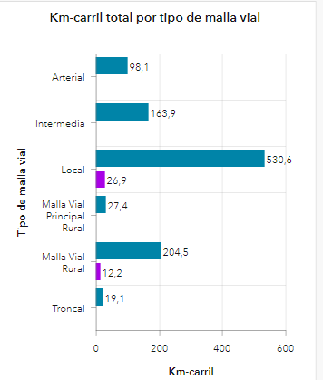
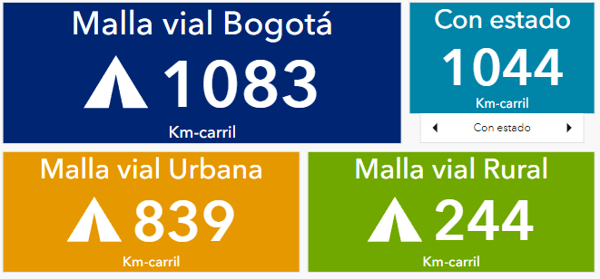
Malla vías Ciudad Bolívar
1

Slide 3
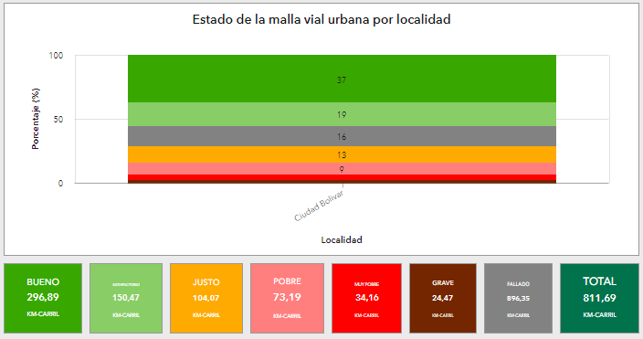
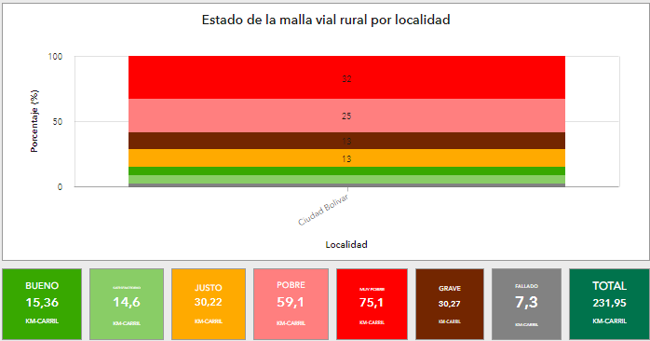
Estado de la malla vial Ciudad Bolívar
1

Slide 4



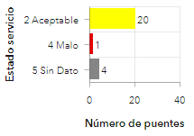
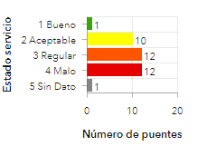


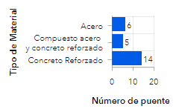
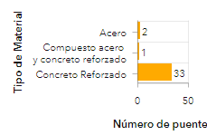
Puentes peatonales y espacio público Ciudad Bolívar
1

Slide 5
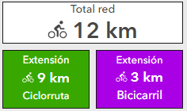
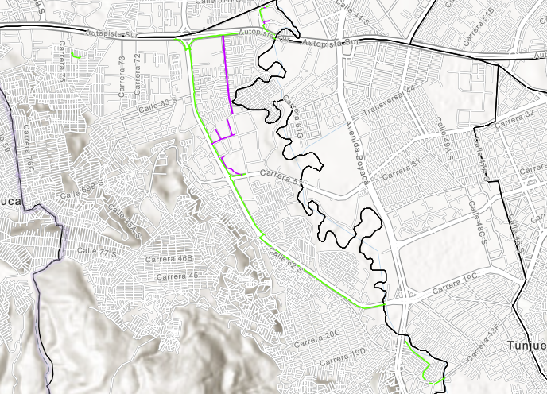
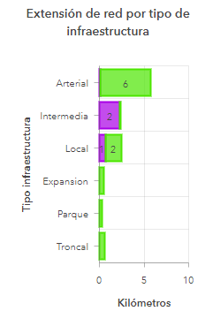
Ciclorruta Ciudad Bolívar
1

Slide 6
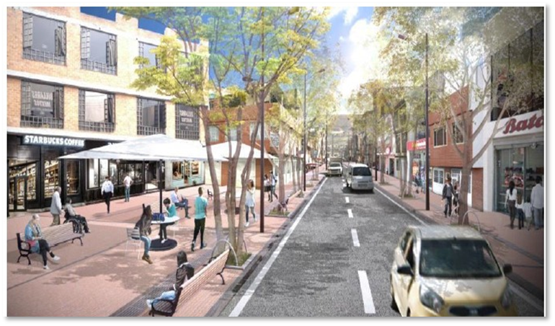
CALLE COMERCIAL CIUDAD BOLIVAR
2
CONTRATO OBRA: IDU-1596 de 2019
CONTRATO INTERVENTORÍA: IDU-1598 de 2019
Objeto: ESTUDIOS, DISEÑOS Y CONSTRUCCIÓN DE CALLES COMERCIALES A CIELO ABIERTO - GRUPO 2, EN LA LOCALIDAD DE CIUDAD BOLÍVAR DE LA CIUDAD DE BOGOTÁ, D.C.
Estado: Etapa de ESTUDIOS Y DISEÑOS con el 97% de avance,
SUSPENDIDO por aprobaciones pendientes de la EAAB
Descripción del Proyecto:
Pacificación de calzada a un (1) carril mixto con sobrepaso, ampliación y reconstrucción andenes para una accesibilidad universal que privilegie los modos sostenibles como andar a pie, en bicicleta y transporte público.
RENDER DEL PROYECTO
Localización: Cra. 19D entre Diag. 62 Sur y Diag. 68 Sur,
Incluye la Calle 66 sur entre Cra 20B y 19D y la Diag. 62A Sur
entre Cra. 19D y 19B.
Meta Física: 11,500 M2 Esp. Publico, más 1,2 Km Vías.
Valor del proyecto: $9.642´612.243 Vr. Total
($ 864´852.677 Est. Y Diseños)
Fecha de inicio: 27 de enero de 2020
Fecha de Finalización Proyectada:
Estudios y Diseños 1 de julio 2022
Obra 1 de febrero 2023
LOCALIZACIÓN

Slide 7
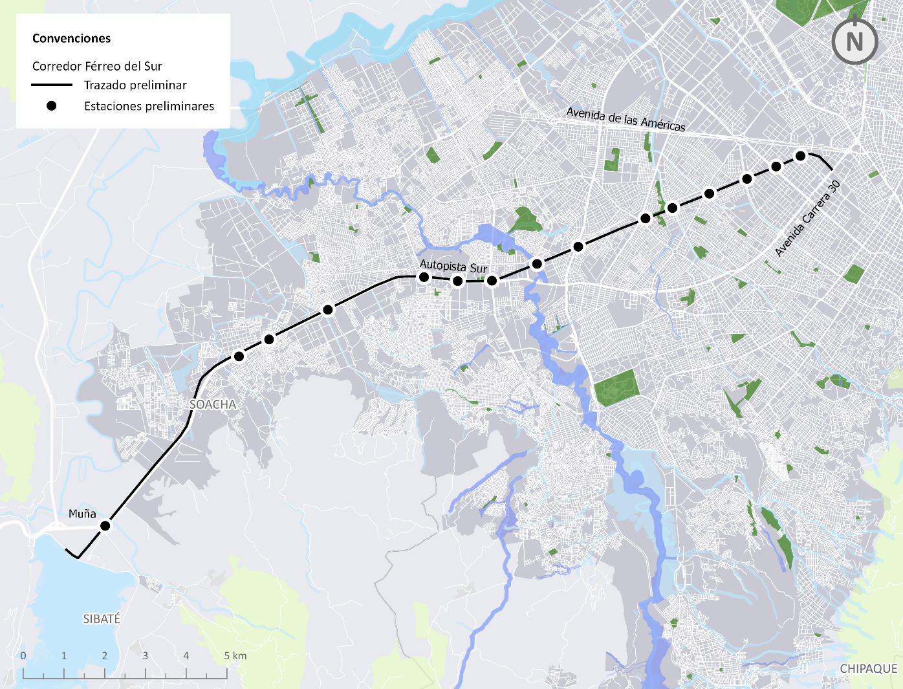
PREFACTIBILIDAD CORREDOR FERREO DEL SUR
2
CONTRATO OBRA: IDU-1860-2021
CONTRATO INTERVENTORÍA: IDU-1866-2021
LOCALIZACIÓN
Objeto: Elaborar los estudios de prefactibilidad del corredor férreo del sur en la modalidad ferroviaria y su articulación con otros proyectos de transporte de la región Bogotá - Cundinamarca
Descripción del Proyecto: Hacer la caracterización desde un enfoque técnico en materia de infraestructura ferroviaria, para evaluar las alternativas del corredor férreo del sur que integre, en la modalidad ferroviaria, el sistema de transporte regional.
Localización Estación de la Sabana (calle 13 por Carrera 18) hasta el municipio de Soacha.
Valor de la Consultoría: $5.789.756.411
Valor de Interventoría: $1.876.386.588
Meta Física: llevar a Nivel de Ingeniería Conceptual (Prefactibilidad) una alternativa de trazado y estructurar los componentes legal, financiero – evaluación económica, de riesgos.
Fecha de inicio: 3 de febrero 2020
Fecha de Inicio: 01 de Febrero de 2022
Fecha de Finalización: 28 de Febrero de 2023

Slide 8
PREFACTIBILIDAD CORREDOR FERREO DEL SUR
2
CONTRATO OBRA: IDU-1860-2021
CONTRATO INTERVENTORÍA: IDU-1866-2021
TEMAS ESPECÍFICOS DEL PROYECTO DE RELEVANCIA PARA LA COMUNIDAD
El proyecto contempla evaluar dos corredores base para escoger la alternativa de trazado, uno es el corredor férreo del sur y el segundo tomando como base el trazado planteado en el Decreto 555 de 2021 como la Tercera Línea de Metro para Bogotá.
El evaluar la conexión con el municipio de Soacha contempla analizar las zonas de expansión del borde Sur-Occidental del Distrito y Soacha. San Bernardino, El Recreo, Metrovivienda, Santa Fé, San Diego en Bosa. Sectores como Ciudad Verde en Soacha.
BENEFICIOS DEL PROYECTO
Considerando un corredor de alta capacidad podría beneficiar a 3.5 millones de habitantes aproximadamente de 8 localidades (Ciudad Bolívar, Bosa, Tunjuelito, Antonio Nariño, Mártires, Puente Aranda, Teusaquillo y Barrios Unidos), en el área de influencia directa de un posible trazado con una longitud aproximada de 18 Km, que conectaría Soacha con el Norte del Distrito en la Calle 94 con Av. NQS para integrarse al Regiotram Norte.
Transformación urbanística de la zona de influencia del corredor férreo, que generará una evolución alternativas en el ámbito socio económico.
Mejoramiento de las condiciones medioambientales del área de influencia del corredor férreo, por la sustitución del modo actual de transporte, por un sistema de transporte masivo de pasajeros en modo ferroviario, condición que impacta en reducción de emisiones de CO2, ruido y otros factores medioambientales asociados a los vehículos de transporte automotor.
La generación de empleo durante la etapa de construcción y operación del proyecto.

Slide 9
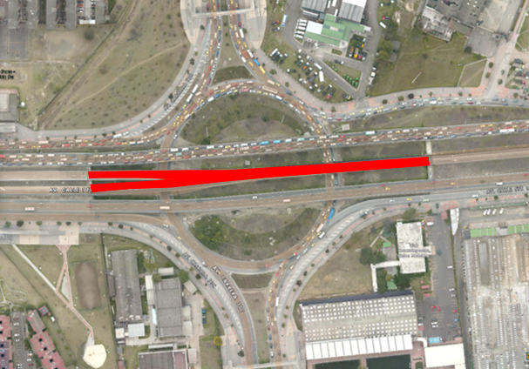
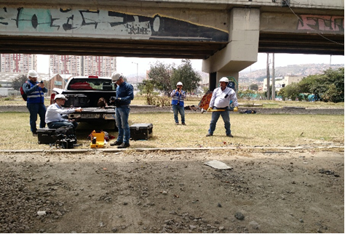
AUTOPISTA SUR POR AV. VILLAVICENCIO (CENTRAL)
2
CONTRATO EYD: IDU-1423-2017
CONTRATO INTERVENTORÍA: IDU-1580-2017
Objeto: ESTUDIOS Y DISEÑOS DE DIAGNÓSTICO ESTRUCTURAL Y ACTUALIZACIÓN SÍSMICA DE PUENTES VEHICULARES AUTOPISTA SUR POR AVENIDA VILLAVICENCIO (CENTRAL), CARRERA 8A E POR CALLE 12 SUR GRUPO A
AV. VILLAVICENCIO
Calle 129C
Descripción del Proyecto:
Realizar los estudios y diseños técnicos para definir las obras y cantidades necesarias para la ejecución de la actualización sísmica y reforzamiento estructural de los puentes vehiculares que hacen parte del proyecto.
AUTOPISTA SUR
Localización Autopista Sur por Av. Villavicencio (Central)
Meta Física: 1 Puente existente
*Valor del proyecto: $ 1.469.021.920
DESCRIPCIÓN DETALLADA | UND MEDIDA | CANTIDAD DISEÑADA
LONGITUD DE PUENTE | ML | 283
LONGITUD DEL APROCHE | ML | 197
ANCHO TABLERO DEL PUENTE | ML | 9,48
ÁREA TABLERO DEL PUENTE | M2 | 2682,84
CARRILES POR CALZADA | UND | 1
*Incluye valor de interventoría
Fecha de inicio EYD: 19 de febrero 2018
Fecha de Finalización:
Estudios y Diseños 29 de julio 2020
% Avance Liquidado
Brinda una vía rápida y de calidad para los habitantes de las localidades de Bosa y Ciudad Bolívar.
Aumento en la frecuencia y velocidad de viaje en el sistema de transporte público.
Conexión Operacional entre la Autopista Sur y la Av. Villavicencio.
Revisar y verificar las condiciones y necesidades de modernización y mitigación de los deterioros del puente
CONTRATOS DE OBRA: IDU-1825-2021
Valor del proyecto: $ 31.015.475.707
Obras iniciadas 19 de enero 2022
% Avance Apropiación de Diseños

Slide 10
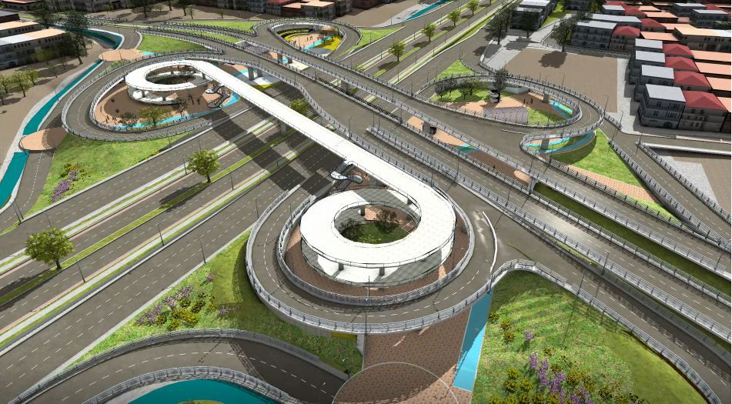
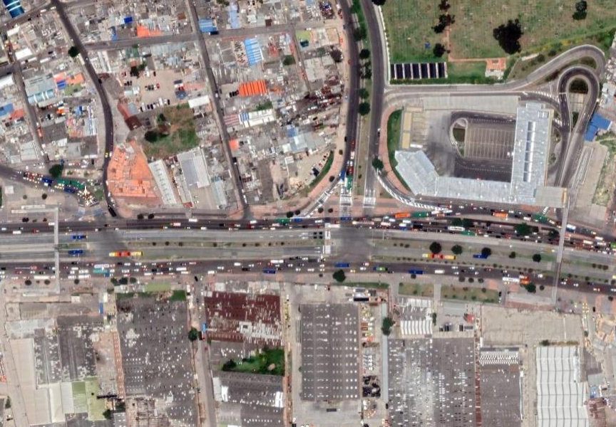
INTERSECCIÓN A DESNIVEL EN LA AUTOPISTA SUR (NQS) CON AVENIDA BOSA
2
CONTRATO EYD: IDU-1507-2017 CONTRATO INTERVENTORÍA: IDU-1560-2017 (Contratos de consultoría Liquidados)
Objeto: FACTIBILIDAD, ESTUDIOS Y DISEÑOS DE LA INTERSECCIÓN A DESNIVEL AUTOPISTA SUR (NQS) CON AVENIDA BOSA, EN LA CIUDAD DE BOGOTÁ D.C.
*Valor (consultoría): $ 2.668.694.818
*Incluye valor de interventoría
Descripción del Proyecto:
Adjudicado el contrato de obra que contempla la Construcción de una intersección a desnivel que eleva la Av. Bosa y permite la conexión vehicular, peatonal y de ciclistas hacia los 4 puntos cardinales de la ciudad, eliminando los dos cruces semafóricos que actualmente controlan el tráfico en este sector de la ciudad.
*Valor del contrato de Obra: $181.740.991.864
*El 90% de la obra se financia con recursos de regalías y el 10% con recursos del Distrito
Cronograma
Pre-construcción 8 meses
Construcción 32 meses
Recibo 1 mes
Total 41 meses
AV. BOSA
Fecha Estimada de finalización: Diciembre 2025
Terminal del sur
Mejora la conectividad regional y nacional del Distrito con el sur del país y los municipios del sur-occidente de Cundinamarca.
Elimina dos cruces semafóricos que hoy afectan de manera importante el acceso a Bogotá para descongestionar las vías y dar continuidad a la movilidad en la zona.
Se construirá un ingreso exclusivo a la Terminal de Transportes del Sur, facilitando su acceso.
Se amplían dos calzadas de la Avenida Las Torres (carrera 77J) entre calle 65 sur y la Avenida Bosa o calle 59 sur
Se benefician directamente 2.849.341 habitantes de las localidades de Bosa y Ciudad Bolívar.
El IDU adelanta la compra de 134 predios en las localidades de Bosa y Ciudad Bolívar.
AUTOPISTA SUR

Slide 11
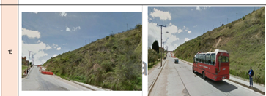
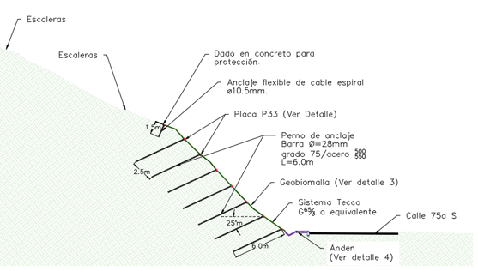
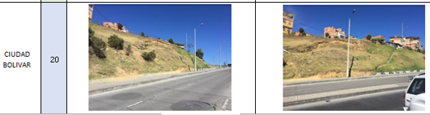
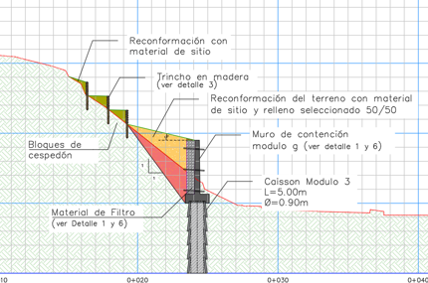
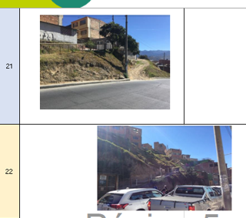
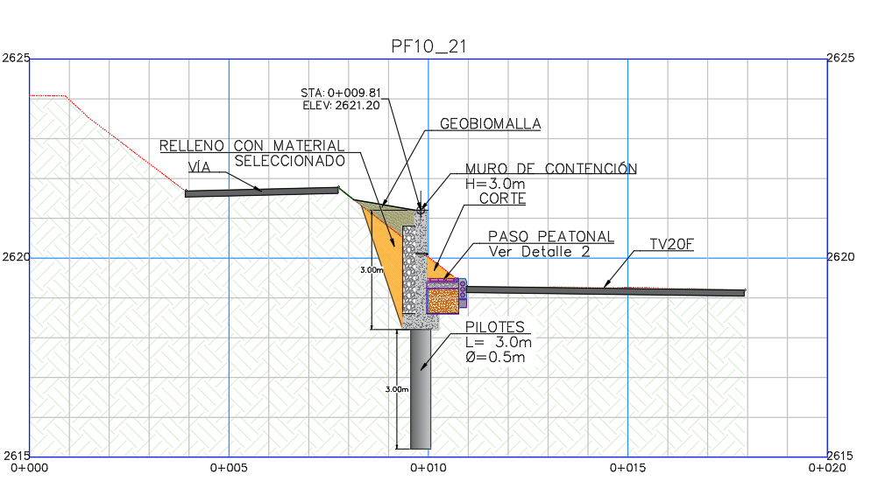
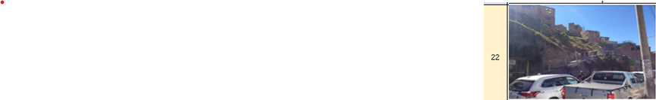
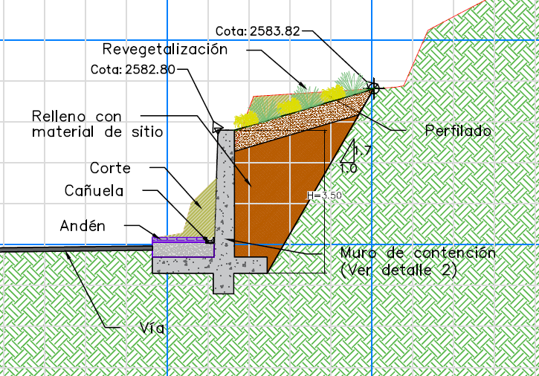
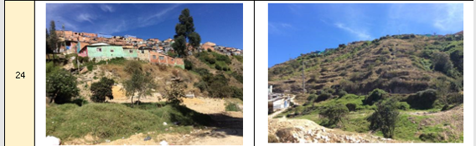
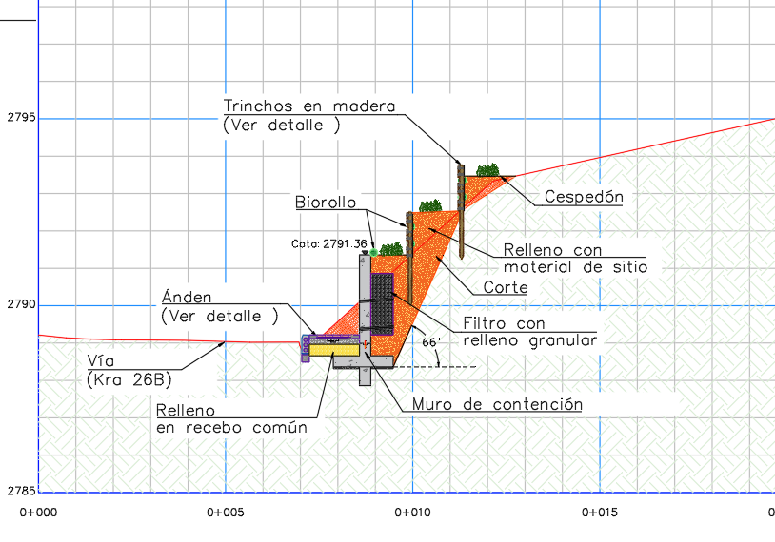
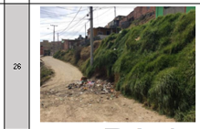
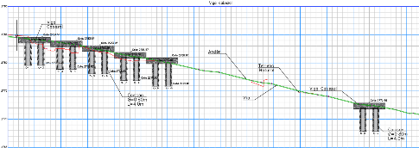
PUNTOS INESTABLES CIUDAD BOLIVAR
2
SITIO CRITICO | UBICACIÓN | VALOR OBRA | VALOR INTERVENTORIA | VALOR TOTAL
18 | Calle 75 a sur con 56 ciudad bolívar | $2,620,225,751.00 | $494,908,197.00 | $3,115,133,948.00
22 | Diagonal 68 Sur entre CR 19A a 19 B San Francisco | $225,057,874.00 | $40,018,518.00 | $265,076,392.00
26 | Calle 82C Sur entre Carrera 18G y 18M | $761,448,509.00 | $114,204,985.00 | $875,653,494.00
20 | Jorge GaitanB_Diagonal 68a sur carrera 71b | $821,391,924.00 | $152,395,049.00 | $973,786,973.00
24 | Calle 70 A SUR a aproximadamente 200 m después de la carrera 23 hacia el sur | $633,769,699.00 | $102,630,455.00 | $736,400,154.00
21 | Transversal 20F entre calle 68J y 68K costado sur | $268,861,155.00 | $53,722,109.00 | $322,583,264.00
CONTRATO CONSULTORIA: IDU-1448 de 2018
CONTRATO INTERVENTORÍA: IDU- 1444 de 2018
Objeto: FACTIBILIDAD, ESTUDIOS Y DISEÑOS PARA LAS OBRAS REQUERIDAS EN SITIOS INESTABLES EN BOGOTÁ D.C
Estado: Etapa de ESTUDIOS Y DISEÑOS con el 97% de avance
Terminado: 8/10/2020
Descripción del Proyecto:
Desarrollar los estudios y diseños para las soluciones puntuales de 29 puntos inestables en Bogotá.
En la localidad de Ciudad Bolívar se presentan 6 puntos.
Valor del proyecto: $2,529,745,782

Slide 12
CONTRATOS DE CONSERVACIÓN CIUDAD BOLÍVAR
3
No CTTO DE INTERVENTORÍA | No CTTO DE OBRA O CONSULTORÍA | NOMBRE CORTO DEL CONTRATO | LOCALIDAD | FECHA DE INICIO | FECHA DE FIN | VALOR
IDU-1728-2021- CONSORCIO ECOSANTAFE 027 | IDU-1714-2021 - CONSORCIO CTUPT | Conservación malla vial arterial no troncal grupo 3 2021 | Usme,Ciudad Bolivar,Kennedy,Tunjuelito y Rafael Uribe | 3/12/2021 | 2/03/2024 | Obra: $ 41.670.996.759,00 Interventoría: $ 5.513.948.216,00
IDU-1740-2021 HMV PROYECTOS SAS | IDU-1742-2021 CONSORCIO VIAL SANTA FE IBI | Mantenimiento rural 2021 grupo 3 | Sumapaz, Ciudad Bolivar, Usaquen, Usme | 17/05/2022 | 16/05/2024 | Obra: $ 17.840.112.189,00 Interventoría: $ 2.308.632.683,00
IDU-1772-2021 CONSORCIO 2021-INCOP | IDU-1746-2021 INFERCAL S.A | conservación de la malla vial SITP 2021 GRUPO 3 | Santa Fe, San Cristóbal, Usme, Bosa, La Candelaria, Ciudad Bolívar | 23/12/2021 | 22/03/2024 | Obra: $ 35.437.342.710,00 Interventoría: $ 5.529.098.253,00
IDU-1593-2019 DESARROLLO EN INGENIERIA SOCIEDAD ANONIMA DIN S.A | IDU-1591-2019 INFERCAL S.A | Brigada de reacción vial malla vial arterial no troncal | KENNEDY, FONTIBON, ENGATIVA, SUBA, BARRIOS UNIDOS, TEUSAQUILLO. LOS MARTIRES, ANTONIO NARIÑO, PUENTE ARANDA, LA CANDELARIA, RAFAEL URIBE , CIUDAD BOLIVAR | 22/11/2019 | 6/01/2021 | Obra:$ 13.086.264.251,00 Interventoría: $ 1.683.054.532,00
IDU-1824-2021 CONSORCIO INTERPUENTES | IDU-1825-2021 CONSORCIO REFORZAMIENTO PTCC 2022 | Reforzamiento estructural puentes vehiculares grupo 1 | Ciudad Bolivar, Puente Aranda y Bosa y Tunjuelito | 19/01/2022 | 1/02/2024 | Obra:$ $ 31.015.475.707,00 Interventoría: $ $ 4.536.073.658,00

